Slide 1
成大交接程式 docker container 範例

Slide 2
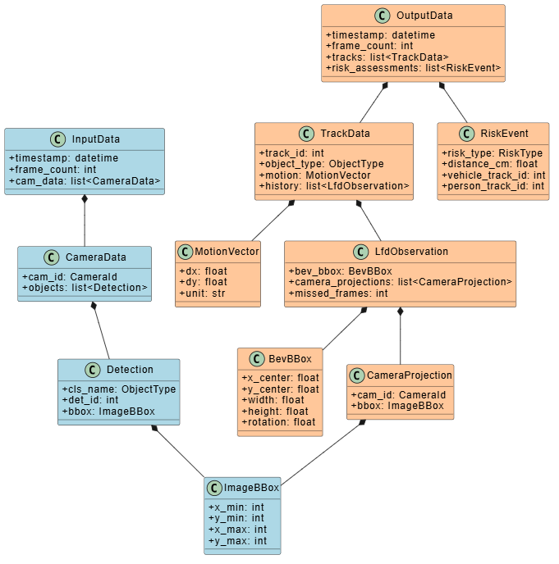
成大產學交接 API Spec
輸入資料
各鏡頭的YOLO 物件框
輸出資料
風險事件
對應人/車/風險/距離
物件追蹤資料
當下移動方向速度
歷史 LfD 結果
使用到的鏡頭物件框
世界座標物件範圍
範例程式需求
Python 3.9: 成大開發環境
FastAPI: 建立 Restful API
Uvicorn: 建立 ASGI Web Server
Pydantic: 資料驗證
其他成大使用套件不在此範例內

Slide 3
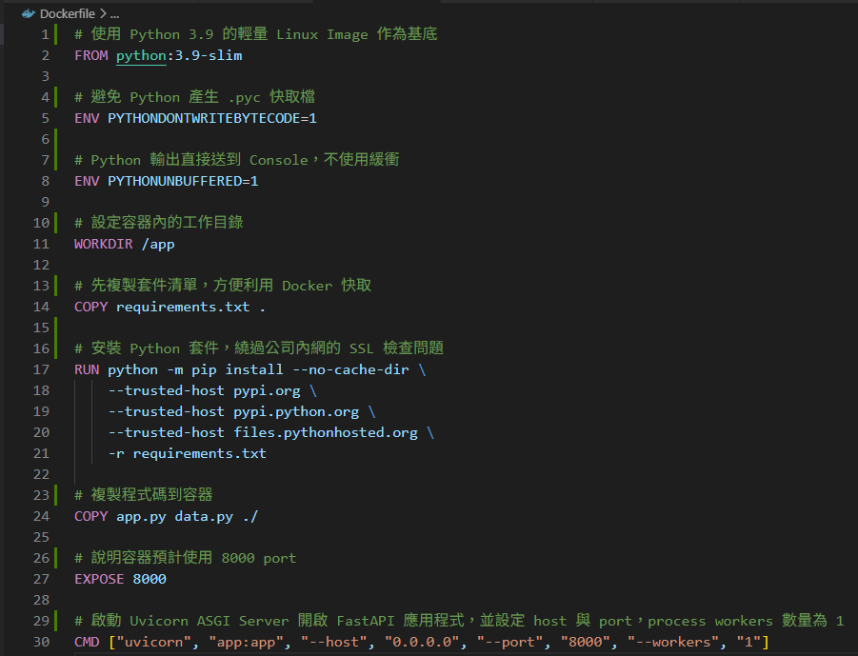
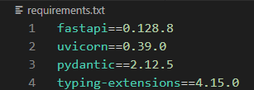
Docker Image 打包
範例程式基底為 python 3.9 ， 需要先從 docker hub pull python 3.9-slim(輕量化版本) 公司網路不先做這步無法打包 > docker pull python:3.9-slim
開始打包: 不使用快取 > docker build --no-cache -t <Image 名稱> <來源資料夾>
> docker build --no-cache -t ncku-api-example .
輸出成 tar 檔案(因 server 無法連外網) > docker save -o <tar 檔名> <Image 名稱> > docker save -o ncku-api-example.tar ncku-api-example
需求套件

Slide 4
Docker Container 啟用
載入 tar 檔 > docker pull python:3.9-slim
開始打包: 不使用快取 > docker build --no-cache -t <Image 名稱> <來源資料夾>
> docker build --no-cache -t ncku-api-example .
輸出成 tar 檔案(因 server 無法連外網) > docker save -o <tar 檔名> <Image 名稱> > docker save -o ncku-api-example.tar ncku-api-example
需求套件

